Slide 1
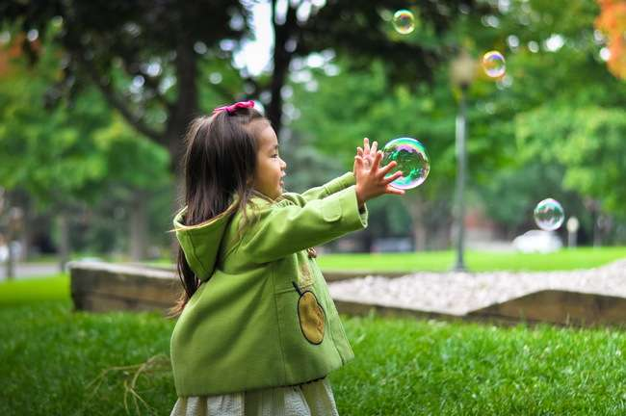
PENDEKATAN PEMBELAJARAN ANAK USIA DINI (AUD)
SITI ANNISA RIZKI, M.PSI., PSIKOLOG

Slide 2

Strategi pembelajaran yang dapat digunakan guru:
Bermain bebas (Free Play)
Strategi pembelajaran dengan pendekatan area-area kegiatan
Strategi pembelajaran dengan pendekatan sentra dan waktu lingkaran

Slide 3
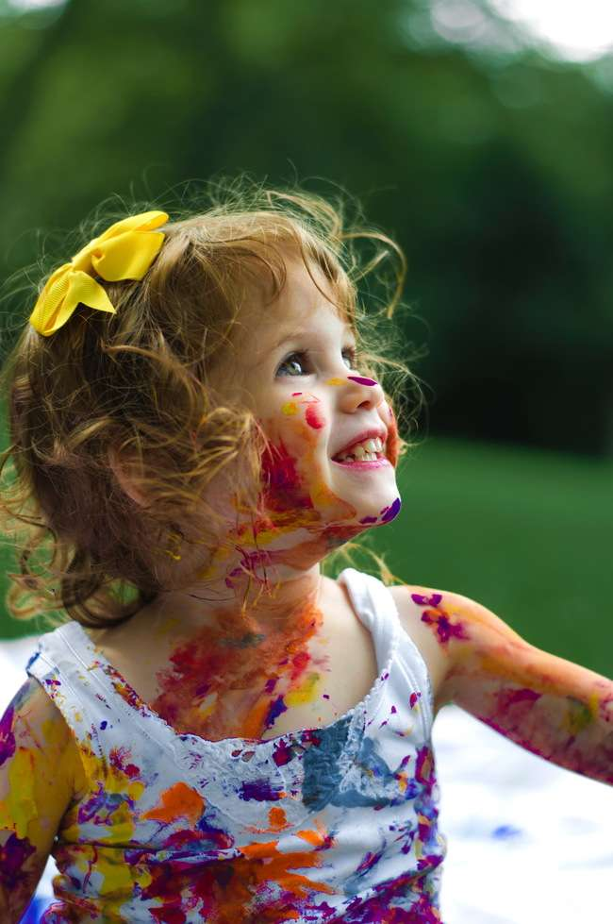
1. Bermain bebas (Free play)
Free play = discovery learning
Anak-anak mendapatkan kesempatan yang cukup untuk melakukan kegiatan yang mereka pilih sendiri tanpa ada intervensi dari guru
Guru hanya menjadi fasilitator, motivator, observer dan evaluator.
Anak dapat mengembangkan pengetahuannya sendiri bersamaan dengan pengembangan perilaku sosial, kreativitas, kemandirian, arahan diri, konsep diri, harga diri, motivasi diri dan kepercayaan diri

Slide 4
2. Strategi pembelajaran dengan pendekatan pada area-area kegiatan
Area-area kegiatan didesain untuk mengajarkan konsep-konsep yang spesifik. Konsep tersebut dapat diciptakan sendiri oleh guru, guru bersama anak, atau dari anak itu sendiri
1. Menetapkan secara realistis jumlah area kegiatan serta banyaknya peralatan dalam area kegiatan
Langkah-langkahnya, adalah sebagai berikut:
2. Membuat petunjuk untuk bepergian dari satu sentra ke sentra lainnya, memasuki dan meninggalkan tiap area kegiatan serta penggunaan alat-alat di dalam area-area kegiatan hendaknya secara eksplisit dijelaskan sebelum anak-anak menggunakan tempat-tempat tersebut
3. Guru juga menyiapkan kartu-kartu yang bertuliskan nama area-area kegiatan, warna dan symbol area kegiatan, jepitan baju yang dijepit pada karton sesuai jumlah maksimal anak yang dapat melakukan kegiatan sekaligus pada yang waktu yang bersamaan

Slide 5
Saran terkait alat-alat/perlengkapan dalam area kegiatan :
6. Ruang cukup terang dan pengaturan lokasi area-area kegiatan yang terpisah satu dengan yang lain
1. Pilih alat-alat yang digunakan sesuai perencanaan guru
2. Tempatkan alat-alat di atas rak-rak rendah dekat meja area kegiatan, namun bisa juga menempatkan beberapa alat di meja-meja kegiatan
5. Berilah kesempatan kepada anak-anak untuk menggunakan alat-alat maupun mainan selama kegiatan bermain bebas
3. Simpan alat-alat sesuai wadah
4. Alat-alat perlu digilir atau ditukar-tukar secara berkala

Slide 6

Macam area-area kegiatan di dalam kelas
3. Area Penemuan Sains
5. Area Bahasa
1. Area Seni
2
4
6
1
3
5
6. Area Meja Permainan
4. Area Bermain Dramatisasi
2. Area Balok
*ada pula area yang disiapkan di luar kelas/ruangan (seperti bak pasir, APE lainnya seperti perosotan, ayunan & panjat tali)

Slide 7

3. Strategi pembelajaran dengan pendekatan sentra dan waktu lingkaran
Sentra : suatu wadah yang disiapkan oleh guru untuk kegiatan bermain anak, dimana dalam kegiatan tersebut guru dapat mengalirkan materi pembelajaran yang sebelumnya telah direncanakan.
1 Kelompok anak -> 1 sentra/hari dan berpindah ke sentra yang lain keesokan harinya
Pembelajaran non direct teaching.
3 jenis main: main sensorimotor, main peran dan main pembangunan.
Ada 7 sentra :
Sentra persiapan 5. Sentra bahan alam
Sentra balok 6. Sentra seni
Sentra main peran besar 7. Sentra imtaq
Sentra main peran kecil

Slide 8
Metode pembelajaran AUD
1. Metode pembelajaran bermain
6. Metode pembelajaran pemberian tugas
2. Metode pembelajaran melalui bercerita
7. Metode pembelajaran karyawisata
3. Metode pembelajaran melalui bernyanyi
8. Metode pembelajaran bercakap-cakap (berdialog)
4. Metode pembelajaran terpadu
9. Metode pembelajaran sentra dan lingkaran
5. Metode pembelajaran demonstrasi
10. Metode pembelajaran quantum teaching

Slide 9
1. Metode pembelajaran bermain
Lima kriteria dalam bermain :
Motivasi intrinsic
motivasi bermain muncul dari dalam diri anak itu sendiri
Pengaruh positif : Kegiatan bermain merupakan tingkah laku yang menyenangkan atau menggembirakan
Bukan dikerjakan sambi lalu : kegiatan main merupakan kegiatan utama anak dan lebih bersifat pura-pura
Cara atau tujuan:
cara bermain lebih diutamakan daripada tujuan bermain
Kelenturan ditunjukkan baik dalam bentuk maupun dalam hubungan serta berlaku dalam setiap situasi

Slide 10
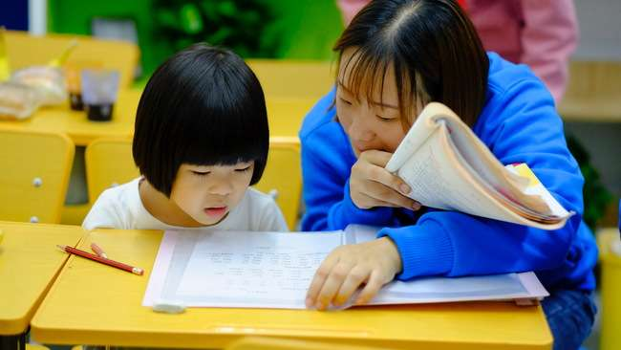
2. Metode pembelajaran melalui bercerita
Isi cerita diupayakan berkaitan dengan:
Dunia kehidupan anak yang penuh suka cita, yang menuntut isi cerita memiliki unsur yang dapat memberikan perasaan gembira, lucu, menarik dan mengasyikkan bagi anak
Disesuaikan dengan minat anak yang biasanya berkenaan dengan binatang, tanaman, kendaraan, boneka, robot, planet dsbnya
Tingkat usia, kebutuhan dan kemampuan anak menangkap isi cerita berbeda-beda. cerita perlu bersifat ringkas dalam rentang perhatian anak
Membuka kesempatan bagi anak untuk bertanya dan menanggapi setelah guru selesai bercerita

Slide 11

3. Metode pembelajaran melalui bernyanyi
Manfaat bernyanyi untuk praktek pendidikan anak:
Bernyanyi bersifat menyenangkan
Bernyanyi dapat dipakai untuk mengatasi kecemasan
Bernyanyi merupakan media untuk mengekspresikan perasaan
Bernyanyi dapat membantu membangun rasa percaya diri anak
Bernyanyi dapat membantu daya ingat anak
Bernyanyi dapat mengembangkan rasa humor
Bernyanyi dapat mengembangkan keterampilan berpikir dan kemampuan motorik anak
Bernyanyi dapat meningkatkan keeratan di dalam kelompok

Slide 12
4. Metode pembelajaran terpadu
Karakteristik pembelajaran terpadu :
Dilakukan melalui kegiatan pengalaman langsung
Sesuai dengan kebutuhan dan minat anak
Memberikan kesempatan kepada anak untuk menggunakan semua pemikirannya
Menggunakan bermain sebagai wahana belajar
Menghargai perbedaan individu
Melibatkan orangtua/ keluarga untuk mengoptimalkan pembelajaran

Slide 13
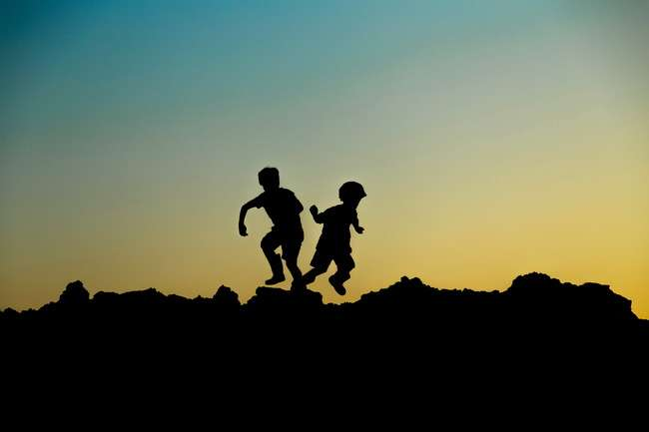
5. Metode Pembelajaran Demonstrasi
Beberapa bentuk kegiatan dengan metode demonstrasi:
Kegiatan yang bertujuan melatih koordinasi mata dan jari jemari. Seperti : mengikat tali sepatu, memakai kaus kaki
Kegiatan yang bertujuan melatih koordinasi tubuh atau gerakan-gerakan dasar motorik kasar. Seperti : berjalan pada balok titian, gerakan merayap dll

Slide 14
6. Metode pembelajaran pemberian tugas
Tugas/pekerjaan yang diberikan kepada anak berdasarkan petunjuk (aturan) yang telah diberikan oleh guru sebelumnya

Slide 15

7. Metode pembelajaran karyawisata
Melakukan kunjungan secara langsung ke objek-objek yang sesuai dengan tema yang dibahas.
Melalui karyawisata, didapat:
Merangsang minat anak terhadap sesuatu
Memperluas informasi yang diperoleh di tempat kegiatan
Memberi pengalaman belajar secara langsung
Menumbuhkan minat anak terhadap sesuatu
Menambah wawasan anak
Menjadi sarana rekreasi
Memberi perasaan yang menyenangkan
Sarana mempererat hubungan antara orangtua dan pendidik PAUD, orang tua dengan orang tua, serta anak dengan anak

Slide 16
8. Metode pembelajaran bercakap-cakap (berdialog)
Manfaat anak dari bercakap-cakap:
Meningkatkan keberanian anak untuk berbicara
Melatih kemampuan anak untuk mendengarkan pembicaraan dan menangkap pesan dari orang lain
Membangun konsep diri yang positif
Memperluas pengetahuan & meningkatkan perbendaharaan kosakata anak
Meningkatkan keberanian anak untuk mengadakan hubungan dengan orang lain, seperti pada guru dan teman sebaya

Slide 17
9. Metode pembelajaran sentra dan lingkaran
Memberi kebebasan kepada anak-anak untuk bebas bermain di sentra-sentra yang sudah disiapkan. Kegiatan sentra dilakukan melalui empat pijakan main yang saling berhubungan
Pijakan lingkungan main
Pijakan awal main
Pijakan saat main
Pijakan setelah main
*Sebelum dan setelah main, anak-anak dan guru memanfaatkan waktu untuk membuat lingkaran

Slide 18
10. Metode pembelajaran Quantum Teaching
Dapat digunakan dalam pembelajaran untuk tiap tahap usia
Menekankan 2 aspek, menciptakan pembelajaran yang menyenangkan dan meningkatkan prestasi anak
Metode ini mengorkestrasi berbagai interaksi dalam momen belajar
Menunjukkan cara mendidik yang lebih baik
Menguaraikan cara baru yang dapat mempermudah pembelajaran
Adanya penggubahan yang meriah dengan segala nuansanya
Menggabungkan perpaduan unsur seni dan pencapaian tujuan yang terarah
Mengakomodasi berbagai metode yang lain

Slide 19
Model pembelajaran AUD
Pendekatan model pematangan (maturations models)
Perubahan tingkah laku terjadi sebagai hasil kematangan psikologis (kesiapan) dan situasi lingkungan yang mengandung tingkah laku tertentu
Model aliran tingkah laku lingkungan
Perubahan tingkah laku terjadi sebagai hasil dari penguatan suatu peristiwa yang terencana dan tidak terencana
Model interaksi
Perkembangan anak merupakan hasil perpaduan antara hereditas dan pengaruh lingkungan

Slide 20


